Slide 1
Turtlebot & VMware
박민재

Slide 2
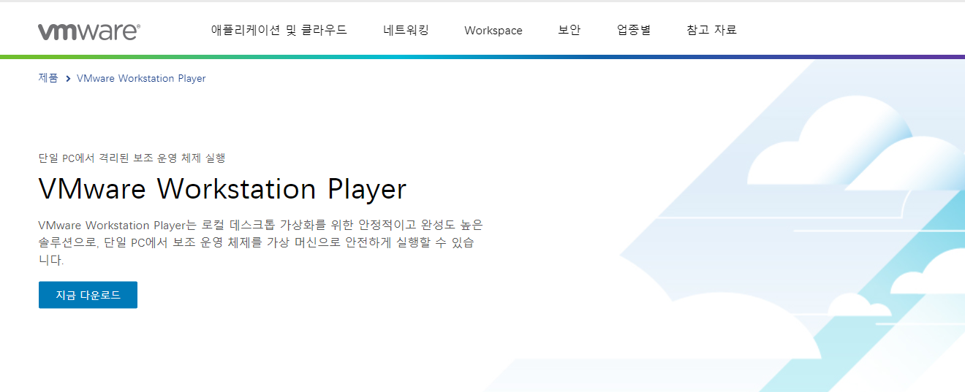
Vmware Setting
Vmware 설치
https://www.vmware.com/kr/products/workstation-player.html 사이트 접속 후 “Windows” 전용 설치
세부 설치 방법 : https://www.098.co.kr/vmware-workstation-16-player-%EC%84%A4%EC%B9%98/

Slide 3
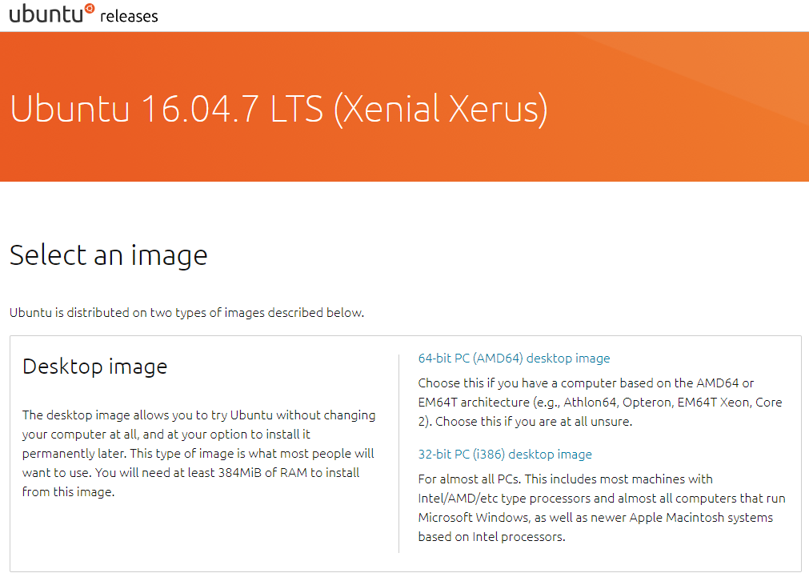
Vmware Setting
2. Ubuntu 16.04 iso 다운로드
http://mirror.kakao.com/ubuntu-releases/xenial/ 접속 후 Desktop image 다운로드

Slide 4
Vmware Setting
3. Vmware 실행 후 Ubuntu 16.04 설치
세부 설치 방법 : https://magiclee.tistory.com/2
4. 설치 후 인터넷 연결 관련 문제
세부 설정 방법 : https://heun-log.tistory.com/6
노트북 및 데스크탑(무선랜, 유선랜 모두 해당) – 블로그에 나온 대로 공유 설정함.
유선랜 사용시 : 네트워크 중 유선랜 속성에서 공유설정
무선랜 사용시 : 네트워크 중 무선랜 속성에서 공유설정

Slide 5
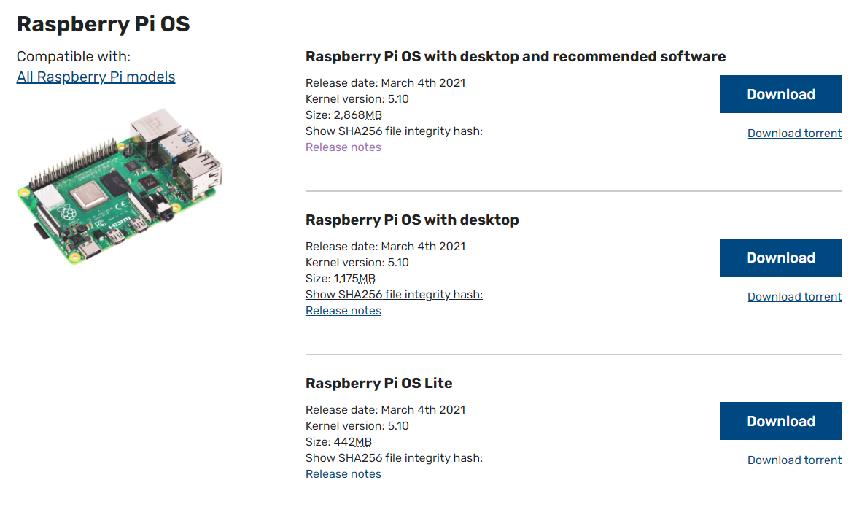
Turtlebot
1. SD카드 준비 및 포맷
https://www.sdcard.org/downloads/formatter/sd-memory-card-formatter-for-windows-download/
접속 후 SD card formatter 다운로드 -> 실행 후 해당 sd 카드 선택 및 “Quick Format”으로 포맷 실행
2. 라즈베리파이 OS – 라즈비안 다운로드
https://www.raspberrypi.org/software/operating-systems/#raspberry-pi-os-32-bit 접속후 with Desktop 설치

Slide 6
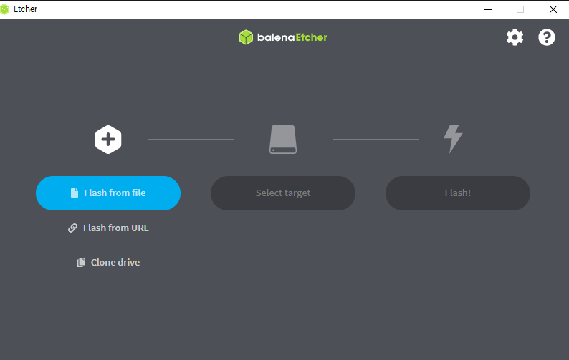
Turtlebot
3. SD카드에 이미지 쓰기
https://www.balena.io/etcher/ 접속 후 다운로드 및 설치
이전에 다운로드 한 라즈비안 파일 선택, SD카드 선택 후 Flash

Slide 7
Turtlebot
4. SD카드 터틀봇에 삽입 후 전원 공급
전원공급 후 설정 완료
5. Ros 설치과정 – Ros melodic 설치
sudo apt update
sudo apt upgrade
한글 설정
sudo apt install -y fonts-unfonts-core
sudo apt install ibus-hangul
ros 저장소 추가
sudo sh -c 'echo "deb http://packages.ros.org/ros/ubuntu $(lsb_release -sc) main" >
/etc/apt/sources.list.d/ros-latest.list’
sudo apt-key adv --keyserver hkp://ha.pool.sks-keyservers.net:80 --recv-key C1CF6E31E6BADE8868B172B4F42ED6FBAB17C654

Slide 8
Turtlebot
5. Ros 설치과정
패키지 상태 업데이트
sudo apt-get update
sudo apt-get upgrade
gedit 설치하기
sudo apt-get install gedit
확인
sudo apt-key list | grep “Open Robotics”
기반이 되는 패키지 설치
sudo apt install -y python-rosdep python-rosinstall python-rosinstall-generator
sudo apt install –y python-wstool python-catkin-tools build-essential cmake
sudo rosdep init
rosdep update

Slide 9
Turtlebot
5. Ros 설치과정
https://sangjinj.tistory.com/15 참고해서 기본 스왑 1G로 변경해주기
Ros 소스 다운로드
cd ~
mkdir ros_melodic
cd ros_melodic
rosinstall_generator desktop rosserial --rosdistro melodic --deps --wet-only --tar > melodic-desktop-wet.rosinstall
wstool init src melodic-desktop-wet.rosinstall –j4
rosdep install –y --from-paths src --ignore-src --rosdistro melodic –r --os=debian:buster
sudo ./src/catkin/bin/catkin_make_isolated --install -DCMAKE_BUILD_TYPE=Release --install-space /opt/ros/melodic –j2

Slide 10
Turtlebot
5. Ros 설치과정
cd ~
source /opt/ros/melodic/setup.bash
echo “source /opt/ros/melodic/setup.bash” >> ~/.bashrc
source /opt/ros/melodic/setup.bash
catkin_ws 환경 만들기
mkdir –p ~/catkin_ws/src
cd ~/catkin_ws
catkin init
catkin build
ls -I

Slide 11
Turtlebot
5. Ros 설치과정
초기화
cd ~
gedit ~/.bashrc
bash 창 열리면, 맨 밑의 코드(source /opt/ros/melodic/setup.bash)지우고 밑의 코드들 추가해주기
alias cw=‘cd ~/catkin_ws’
alias cm=‘cd ~/catkin_ws && catkin build’
source /opt/ros/melodic/setup.bash
source ~/catkin_ws/devel/setup.bash
export ROS_MASTER_URI=http://localhost:11311
export ROS_HOSTNAME=localhost
export TURTLEBOT3_MODEL=burger

Slide 12
Turtlebot
5. Ros 설치과정
터틀봇 패키지 설치
cd ~/catkin_ws/src
git clone https://github.com/ROBOTIS-GIT/hls_lfcd_lds_driver.git
git clone https://github.com/ROBOTIS-GIT/turtlebot3_msgs.git
git clone https://github.com/ROBOTIS-GIT/turtlebot3.git
git clone -b noetic-devel https://github.com/ros/joint_state_publisher.git
cd ~/catkin_ws/src/turtlebot3
sudo rm -r turtlebot3_navigation/ turtlebot3_slam/
cd ~/catkin_ws
catkin build

Slide 13
Turtlebot
5. Ros 설치과정
openCR이 권한없이 rosrun 할 수 있도록 설정
source ~/.bashrc
rosrun turtlebot3_bringup create_udev_rules
화면분할을 하여 사용할 수 있는 터미네이터 설치
cd ~
sudo apt install terminator
터미네이터 실행방법
System tools -> terminator 실행
실행된 터미널에서 우클릭후 split으로 여러 창 동시에 확인 가능

Slide 14
Turtlebot
5. Ros 설치과정
아래의 명령어들은 각 새로운 터미널에서 실행시켜 확인
roscore
rosrun turtlesim turtlesim_node
rosrun turtlesim turtle_teleop_key
rosrun rqt_graph rqt_graph
rostopic echo /turtle1/cmd_vel

Slide 15
Turtlebot
6. 터틀봇 작동
각각 다른 터미널에서 실행
roscore
roslaunch turtlebot3_bringup turtlebot3_robot.launch
아래 코드는 터틀봇을 조종하기 위해 필요한 노드
roslaunch turtlebot3_teleop turtlebot3_teleop_key.launch --screen
roslaunch turtlebot3_bringup turtlebot3_model.launch

